Slide 1
Казанский (Приволжский) федеральный университет
Магистерская программа
«Международная защита прав человека»

Slide 2
Историческая справка
Магистерская специализация «Международная защита прав человека» является уникальной и единственной программой в России по подготовке высококвалифицированных кадров в сфере прав человека.
15 июля 2009 года три российских ВУЗов (МГИМО МИД РФ, Российский гуманитарный университет, РУДН), а также Управление Верховного Комиссара ООН по правам человека подписали Соглашение о сотрудничестве по созданию совместной магистерской программы по правам человека. В результате был создан консорциум из ВУЗов-участников, в целях совместной разработки содержания магистерской программы и её реализации.
Сегодня данная программа реализуется на базе пяти ВУЗов России.
В рамках программы «Международная защита прав человека» создан межвузовский центр по правам человека.

Slide 3
Историческая справка
В 2013 году в состав консорциума вступил Казанский Федеральный университет. В ноябре 2012 года в ходе встречи Президента Республики Татарстан Рустама Минниханова со старшим советником по правам человека при системе ООН в Российской Федерации Ришардом Комендой была достигнута договорённость о введении на базе юридического факультета КФУ двухгодичной междисциплинарной программы, созданной для подготовки специалистов в области защиты прав человека.
В 2013 году при содействии Уполномоченного по правам человека РТ и Министерства иностранных дел РФ магистерская программа «Международная защита прав человека» была включена в рабочий план КФУ в рамках специализации по международному праву.

Slide 4
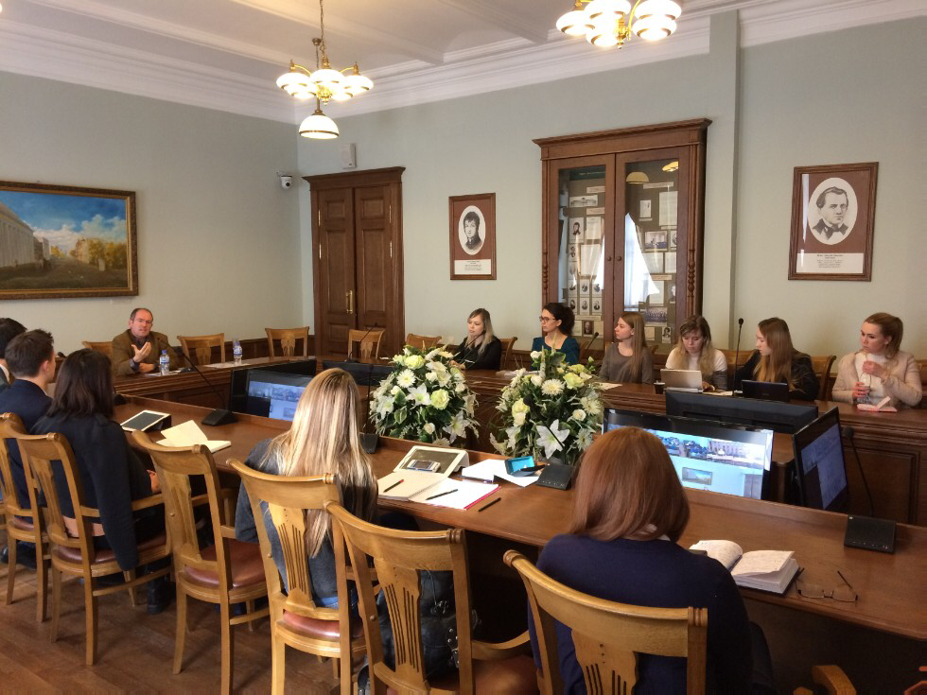

Slide 5
Преподавательский состав
Магистерская программа «Международная защита прав человека« реализуется на юридическом факультете КФУ одними из лучших специалистов в области международного права и прав человека – профессорами Абдуллиным А.И. (зав. кафедрой международного и европейского права КФУ), Валеевым Р.М., Курдюковым Г.И., Мингазовым Л.Х. (руководитель магистерской программы), Шайхутдиновой Г.Р., доцентами Давлетгильдеевым Р.Ш., Нугаевой Н.Г., Каюмовой А.Р., Кешнер М.В., Маммадовым У.Ю., Низамиевым А.Ш.
На кафедре международного и европейского права КФУ работают 8 докторов юридических наук и заседает Диссертационный совет по присвоению степеней.

Slide 6
Сфера применения знаний
Получаемые знания при обучении на магистерской программе «Международная защита прав человека» могут быть применены на практике в представительствах ООН, Министерстве иностранных дел Российской Федерации, Министерстве юстиции РФ и РТ и в других республиканских органах власти и управления, правозащитных органах и организациях, в международных организациях, связанных с защитой прав человека.
Студенты-магистры получают колоссальный языковой опыт, а также опыт работы в рамках правозащитной системы ООН, чему способствуют предусмотренные программой курсы, а также лекции приглашённых ведущих деятелей в области защиты прав человека, в том числе с помощью видео-конференц. связи

Slide 7
Базы практик
Традиционно обучающиеся по программам международного права КФУ проходят практику на базе кафедры международного и европейского права, участвуя в педагогической практике. Также магистранты направляются в Министерство иностранных дел России и Министерство юстиции. Учебные и производственные практики проходят в Аппарате Уполномоченного по правам человека в РТ, в Аппарате Уполномоченного по правам ребёнка в РТ, а также в других органах и организациях, с которым заключены двусторонние соглашения.
Ежегодно студенты-магистранты программы проходят летнюю стажировку в Венеции, а также завершают своё обучение в одном из ВУЗов-партнёров.

Slide 8
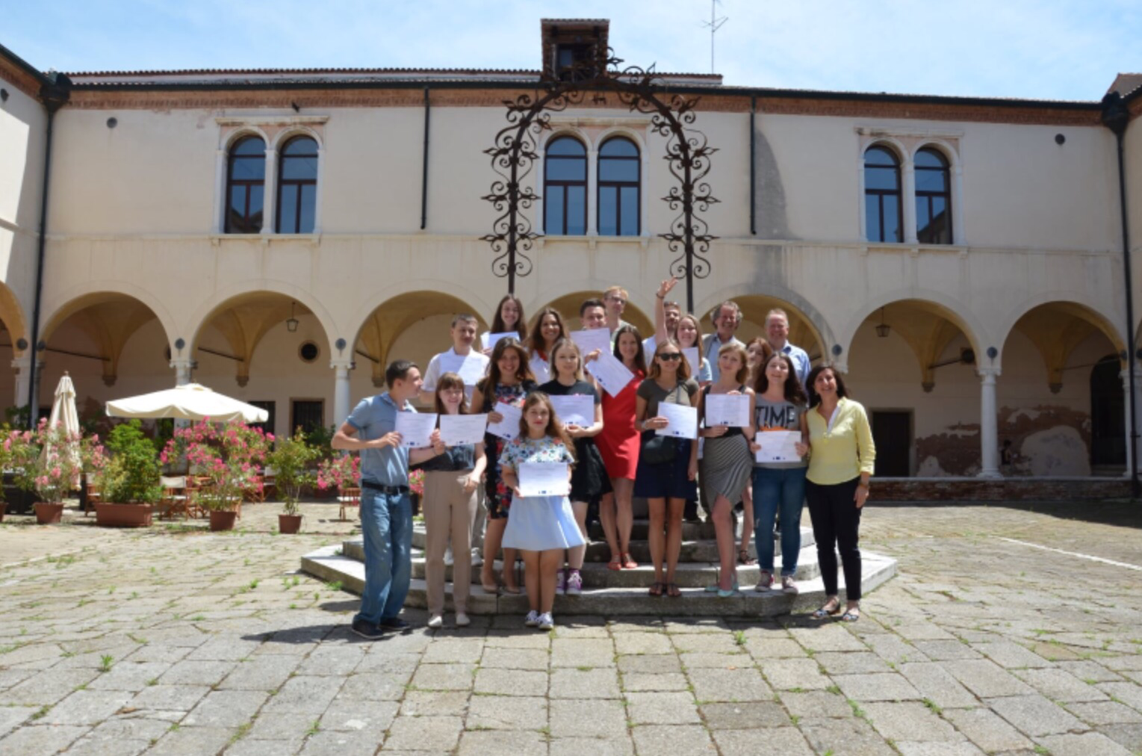

Slide 9
Условия приёма
Обучение производится на бюджетной и контрактной основах, отбор осуществляется на конкурсной основе (письменный профильный экзамен «Международное право»).
Требования к соискателям: наличие диплома бакалавра или специалиста, успешная сдача вступительного экзамена, собеседования.
В качестве критериев отбора учитывается наличие личных достижений (научных публикаций, участие в студенческих конференциях, конкурсах, моделях).
Общий объём магистерской программы: 120 зачётных единиц.
Срок обучения: 2 года (очно), 2,5 года (заочно).
Языки обучения: русский и английский (приглашённые лекторы).

Slide 10
Учебные дисциплины
В рамках магистратуры «МЗПЧ» акцент делается на изучении различных аспектов международной защиты прав человека на универсальном и региональном уровнях, читаются следующие дисциплины
Обязательные:
Актуальные проблемы международного права
Международное уголовное судопроизводство и права человека
Международно-правовая защита прав человека во время войны и в постконфликтных ситуациях
Обеспечение прав человека по праву Европейского союза
Европейская система защиты прав человека
Международно-правовое регулирование миграции
Договорные органы по правах человека в системе ООН
Защита прав человека в системе ООН

Slide 11
Учебные дисциплины
По выбору:
Права человека и вызовы 21 века
Межамериканская система защиты прав человека
Международная ответственность государств в сфере защиты прав человека
Международно-правовая защита трудовых прав человека
Африканская система защиты прав человека
Дискриминация и гендерные вопросы в современном международном праве
Международный бизнес и защита прав человека
Защита экологических прав человека
Поощрение и защита прав уязвимых групп в международном праве
Защита прав коренных народов и этнических меньшинств.

Slide 12
Учебные дисциплины
Отдельные учебные дисциплины разработаны преподавателями кафедры международного и европейского права КФУ и отражают специфику деятельности кафедры, в частности, учебная дисциплина «Междо-правовая защита прав человека во время войны и в постконфликтных ситуациях» (разработана и читается доцентом Маммадовым У.Ю.), учебная дисциплина «Международная ответственность государств в сфере защиты прав человека» (разработана и читается доцентом Кёрнер М.В.), учебная дисциплина «Международно-правовая защита трудовых прав» (разработана и читается доцентом Давлетгильдеевым Р.Ш.)

Slide 13
Дополнительные сведения
В июне 2015 года (22-26.06.2015) в г. Казани была успешно проведена 3 Летняя школа по правам человека, в которой приняли участие более 150 студентов из 43 ВУЗов и 20-тт субъектов РФ.
В ноябре 2015 года на юридическом факультете создан научно-образовательный центр прав человека, международного права и проблем интеграции, выступающий Ресурсным центром Консорциума по правам человека Приволжском Федеральном округе.

Slide 14
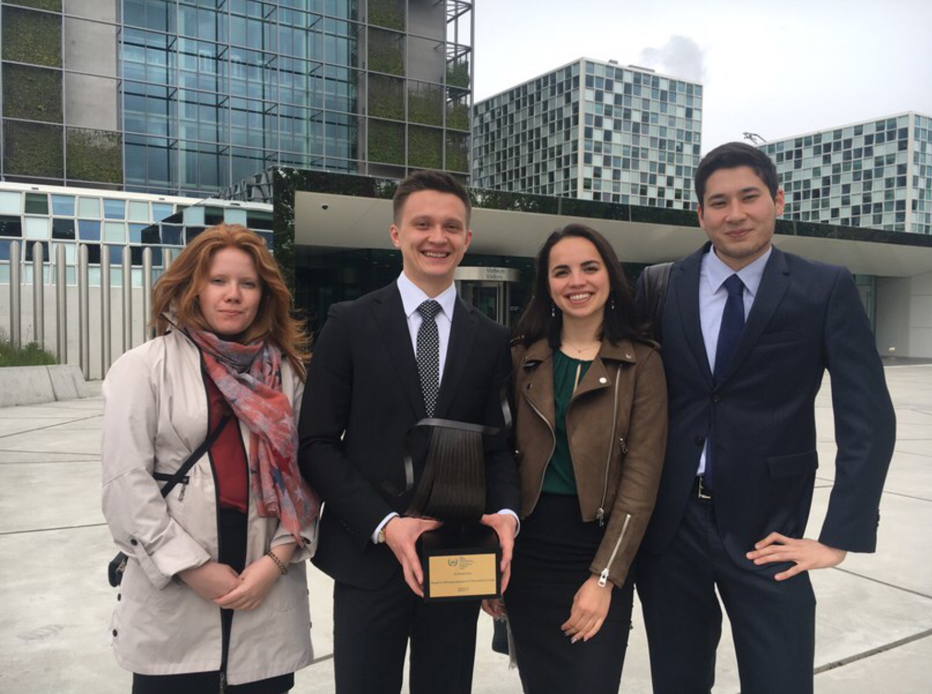

Slide 15
Спасибо за внимание!
Ждём Вас!

